Slide 1
«Литературный час» автор:Акмурзинова Амина
Интеллектуальная игра

Slide 2
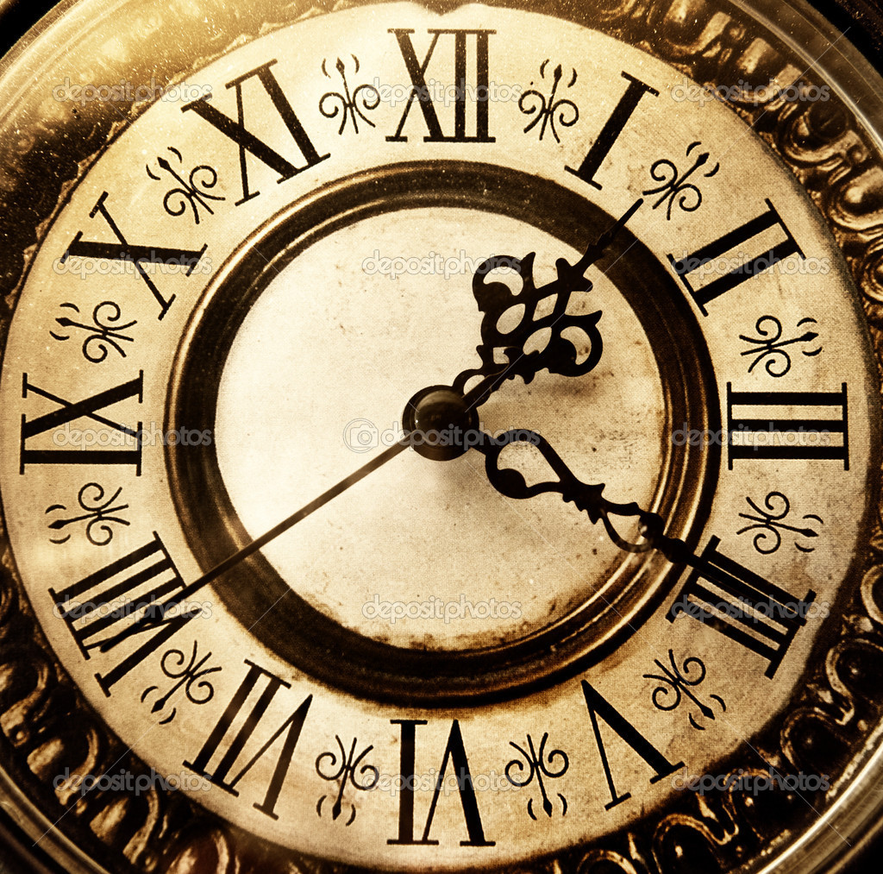

Slide 3
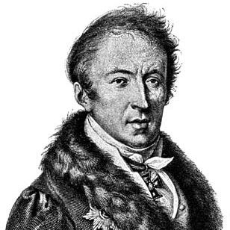
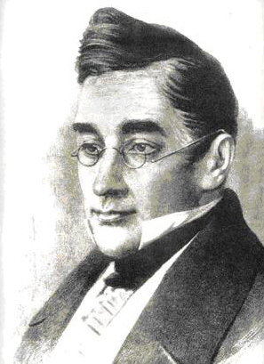
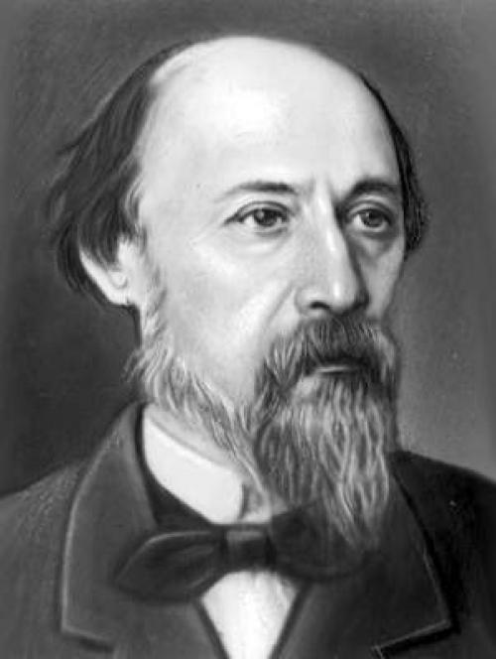
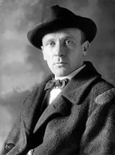
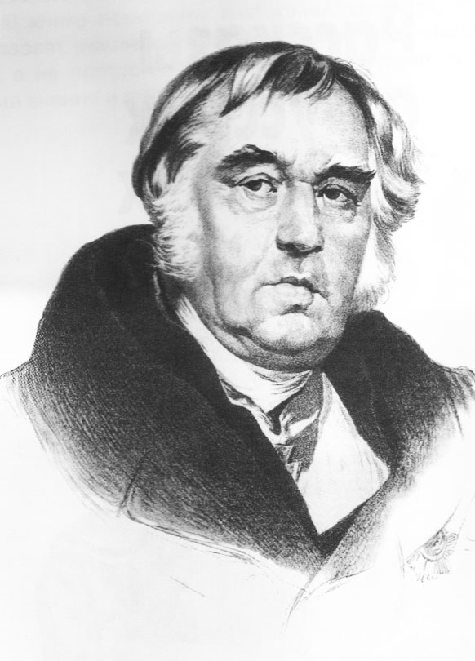
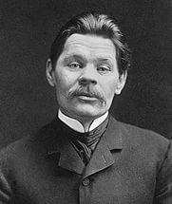
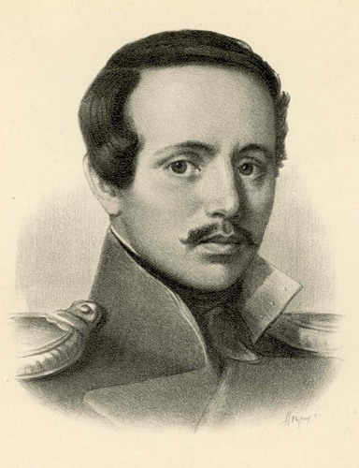
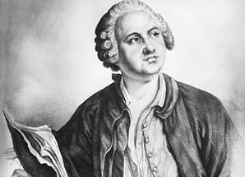
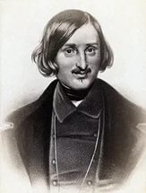
Блиц турнир «Профессии великих писателей»

Slide 4
1)Кто из писателей был талантливым дипломатом?
(1795-1829)
2)Кто из писателей был реформатором русского языка и литературы, внесшего вклад почти во все науки?(1711-1765)
3)Кто из писателей более 30 лет проработал библиотекарем?(1769-1844)

Slide 5
4)Кто из писателей был историком,а также реформатором русского языка и ввёл в русский алфавит новую букву?(1766-1826)
5)Кто из писателей был врачом, ставший известным благодаря препарату «Морфий»?(1891-1940)
6)Кто из писателей совмещал литературное творчество с военной службой?(1814-1841)
7)Кто из писателей, вопреки воле своего отца, отказался стать военным?(1821-1877)

Slide 6
8)Кто из писателей имел талант комического актера, но не был принят в театр?(1809-1852)
9)Кто из зарубежных писателей был летчиком?(1900-1944)
10)Кто из писателей из-за бедности был вынужден стать «мальчиком» в магазине(прислугой)?(1868-1936)

Slide 7
1)Грибоедов Александр Сергеевич
2)Ломоносов Михаил Васильевич
3)Крылов Иван Андреевич
4)Карамзин Николай Михайлович(Буква Ё)
5)Булгаков Михаил Афанасьевич
6)Лермонтов Михаил Юрьевич
7)Некрасов Николай Алексеевич
8)Гоголь Николай Васильевич
9)Антуан-де-Сент Экзюпери
10) Максим Горький

Slide 8
Кроссворд
1.Стихотворное произведение со сказочным, фантастическим или историческим сюжетом. Часто рассказывает о каком-то таинственном или загадочном происшествии.
2. Художественное направление в литературе и искусстве, провозгласившее образцом античную культуру, для него характерны высокая гражданская тематика и строгое соблюдение определённых творческих норм и правил.
3. Небольшой рассказ, содержащий поучение в иносказательной, аллегорической форме, часто близок к басне.
4. Утончённая жанровая форма лирики – стихотворение, состоящее из 14 строк.
5. Двусложный размер стиха с ударением на 1 слог.
6. Слово в переносном значении.
7. Перенесение признаков живого существа на неодушевлённый предмет.
8. Жанровая форма японской поэзии, состоящая из 3 строк.
9. Сложная жанровая форма восточной поэзии – философско-лирическое четверостишие, в котором рифмуются 3 или все 4 строки.
10. Драматическое произведение, изображающее исключительно острые жизненные конфликты и чаще всего завершающееся гибелью героя.

Slide 9
1
Б
А
Л
Л
А
Д
А
2
К
Л
А
С
С
И
Ц
И
З
М
3
П
Р
И
Т
Ч
А
4
С
О
Н
Е
Т
5
Х
О
Р
Е
Й
6
М
Е
Т
А
Ф
О
Р
А
7
О
Л
И
Ц
Е
Т
В
О
Р
Е
Н
И
Е
8
Х
О
К
К
У
9
Р
У
Б
А
И
10
Т
Р
А
Г
Е
Д
И
Я

Slide 10
«нарисована картина…»
Карл
Брюллов
«Гадающая
Светлана»

Slide 11
вопрос 2
Василий Перов
«Суд Пугачева»

Slide 12
Вопрос 3
Константин
Маковский
«Тамара
и демон»

Slide 13
Вопрос 4
М.А.Врубель
«Демон сидящий»

Slide 14
Вопрос 5
Орест
Кипренский
«Бедная Лиза»

Slide 15
Вопрос 6
Василий Перов «Проводы покойника»

Slide 16
Вопрос 7
Иван
Айвазовский, Илья Репин
«Прощание Пушкина с морем»

Slide 17
Вопрос 8
Иван
Шишкин
«На севере диком»

Slide 18
Вопрос 9
Илья Репин
«Запорожцы пишут письмо турецкому султану»

Slide 19
Вопрос 10
Виктор Васнецов
«После побоища Игоря Святославовича»

Slide 20
Соответствия
«НЕДОРОСЛЬ»
ПУШКИН
«МЦЫРИ»
ТОЛСТОЙ
«ТАРАС БУЛЬБА»
ОСТРОВСКИЙ
«СВЕТЛАНА»
ГОГОЛЬ
«ПОСЛЕ БАЛА»
ЛЕРМОТНОВ
«ВОЛК И ЯГНЁНОК»
ФОНВИЗИН
«БЕСПРИДАННИЦА»
КРЫЛОВ
«ГАМЛЕТ»
ЖУКОВСКИЙ
«ЕВГЕНИЙ ОНЕГИН»
ШЕКСПИР

Slide 21
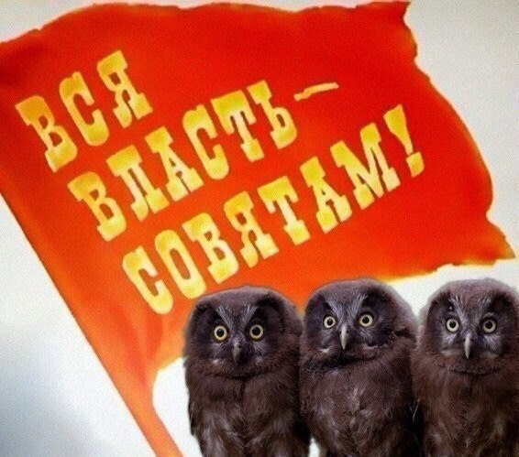
Спасибо за внимание!!!

